Slide 1
OBTENCIÓN DE LA FUNCIÓN DE TRANSFERENCIA

Slide 2
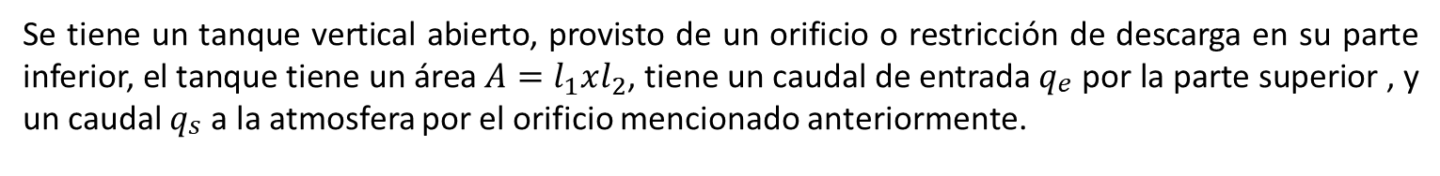
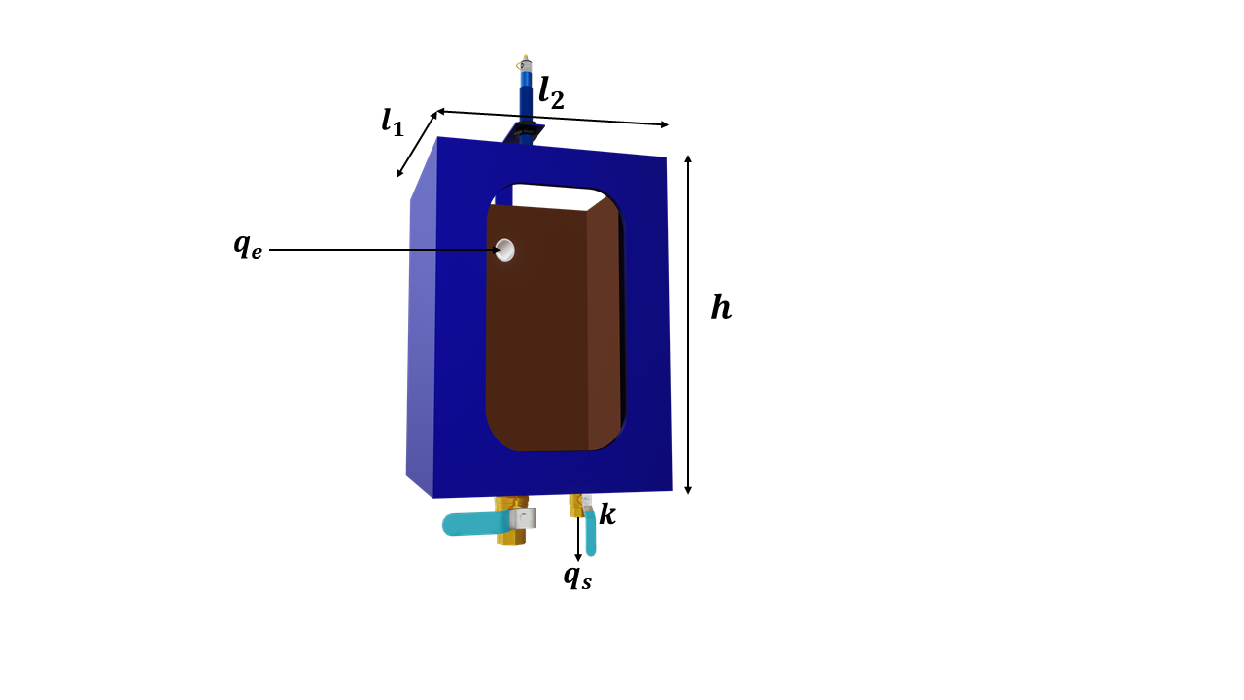
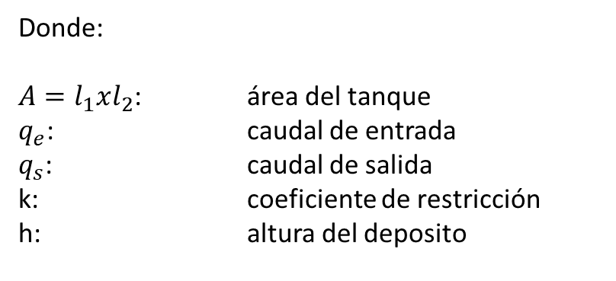
Modelo de la planta

Slide 3
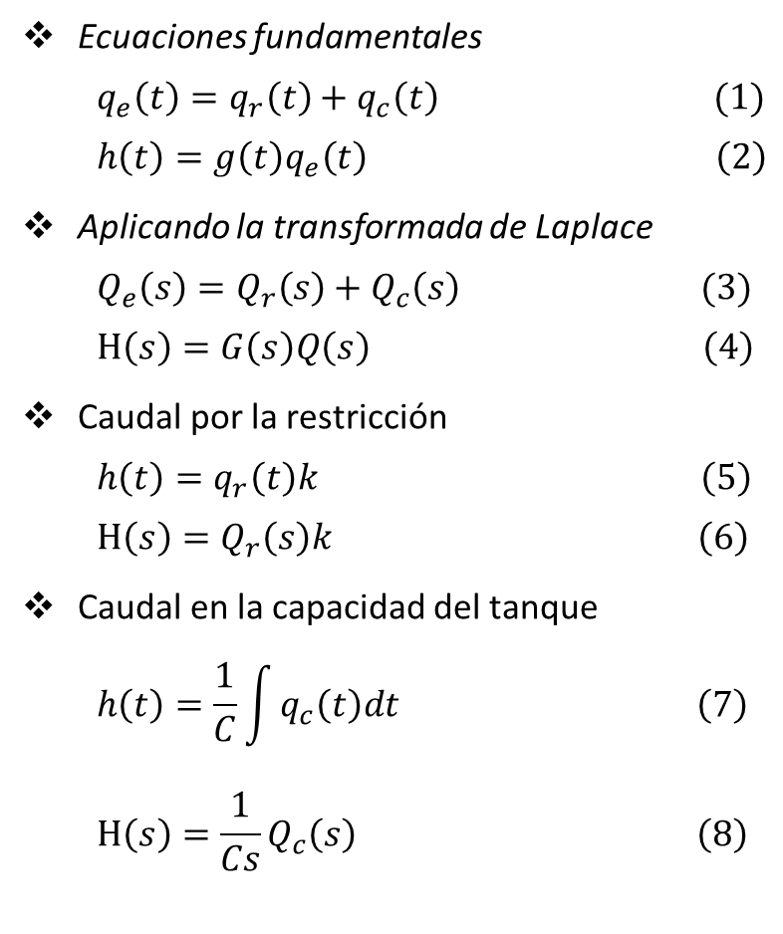
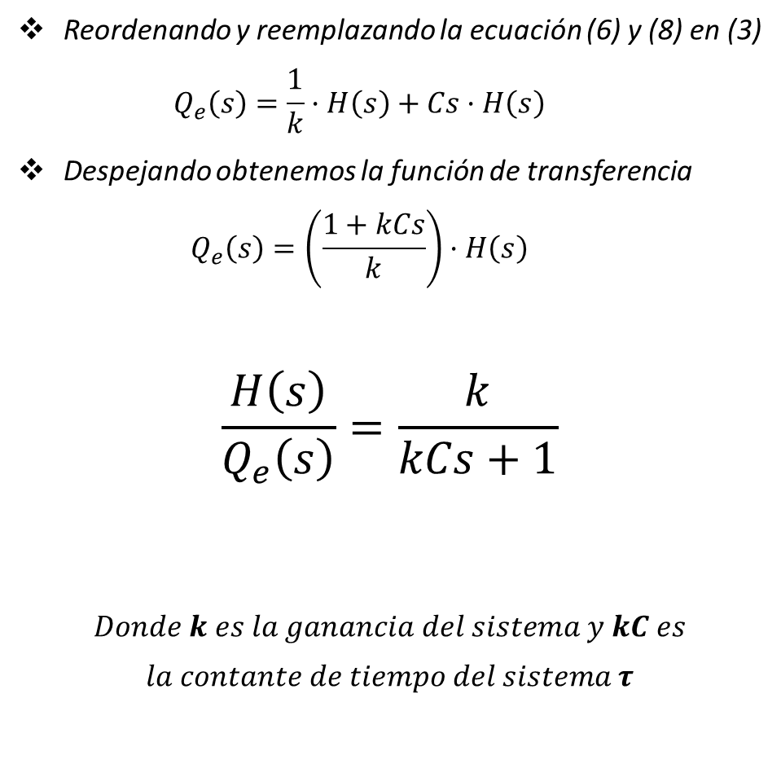
Obtención de la función de transferencia

Slide 4
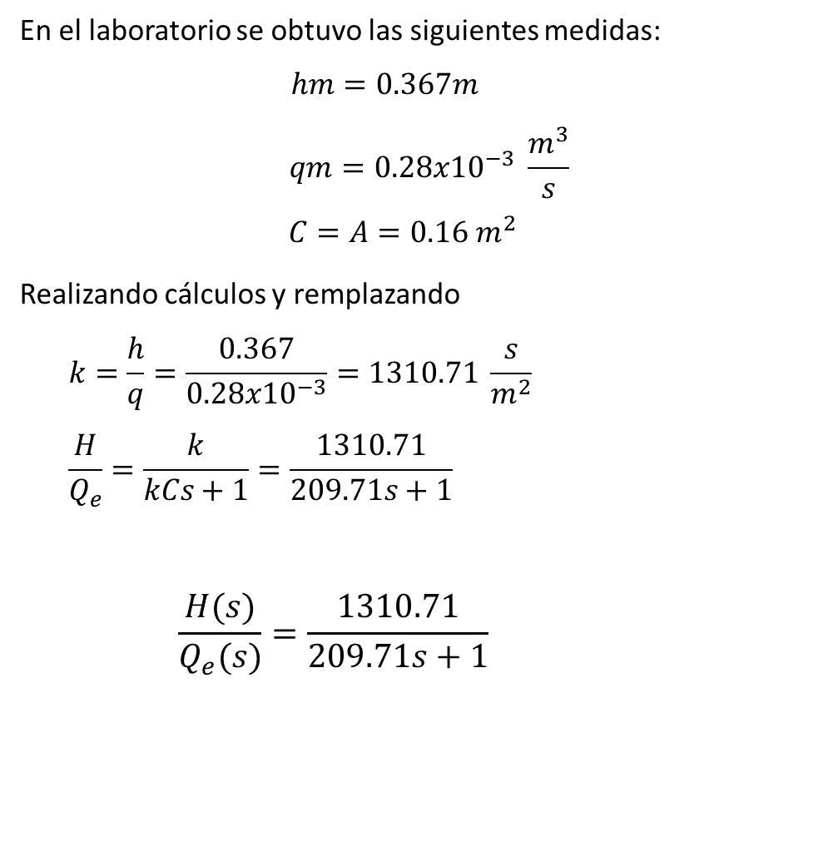
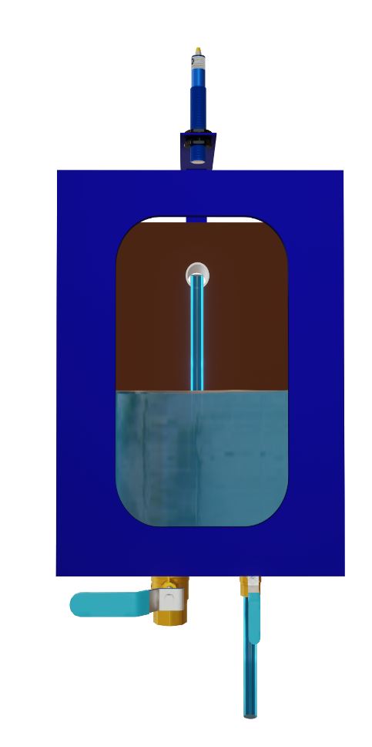
Vista frontal del tanque superior
Función de transferencia analítica

Slide 5
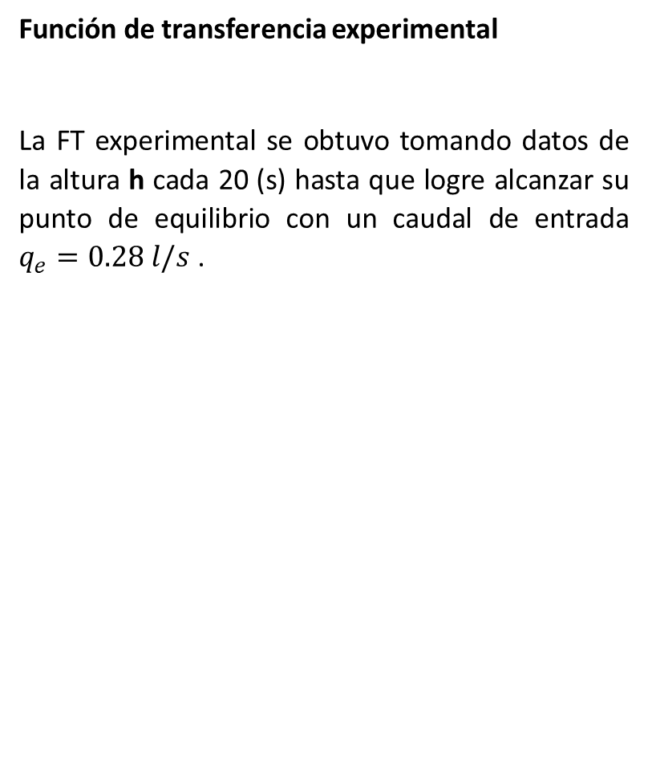
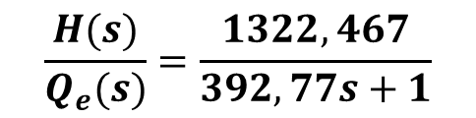
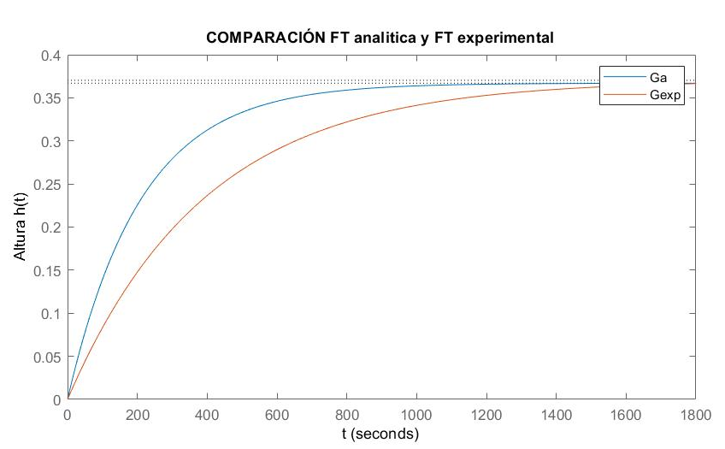

Slide 6
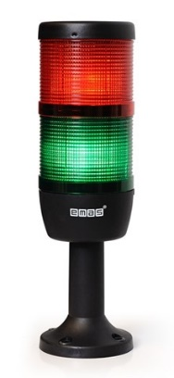
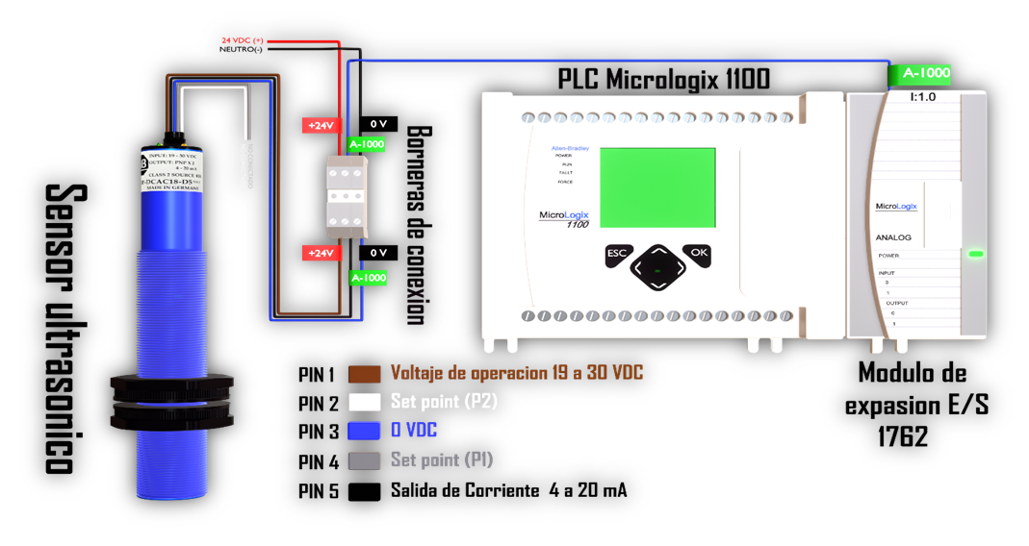

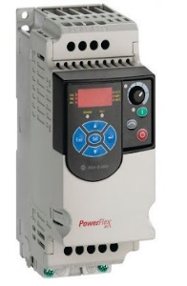
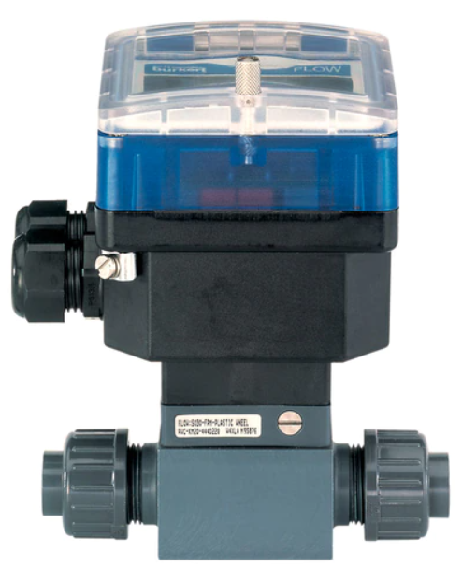
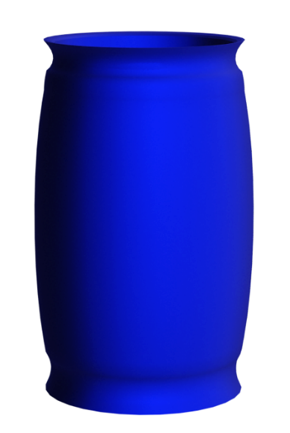
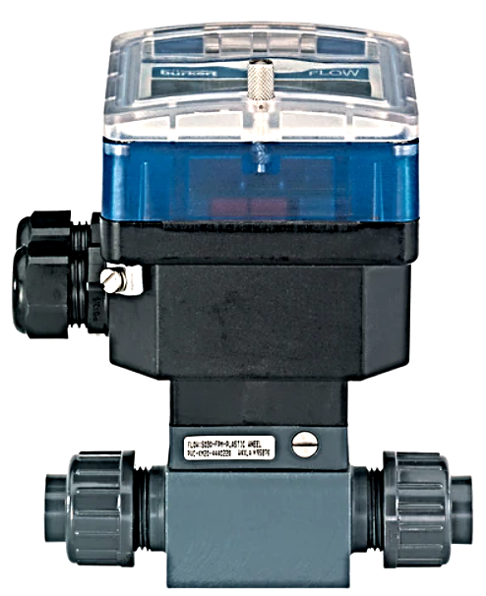
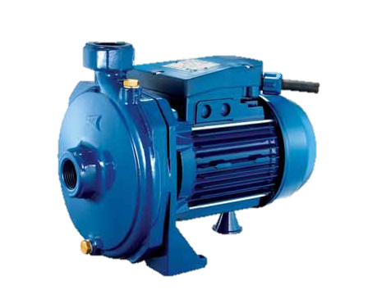
Elementos a utilizar para el control de nivel

Slide 7
CONTROLADOR PI

Slide 8
OBTENCIÓN DEL CONTROLADOR
Diseño y simulación del controlador (Analítico)
Consideraciones a tomar para la implementación
Implementación del controlador
Pruebas del controlador

Slide 9
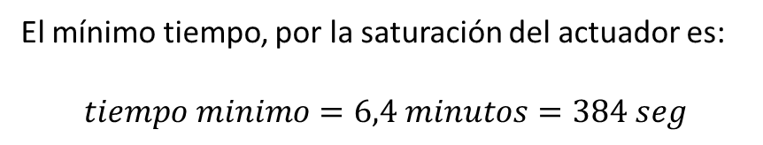
OBTENCIÓN DEL CONTROLADOR
Tiempos de establecimiento a diferentes alturas sin controlador
Altura [cm] | Tiempo de establecimiento [minutos: segundos] | Frecuencia (Hz) | Caudal de entrada (litros/min)
39,6 | 6:40 | 40 | 20
37,3 | 12:20 | 33,1 | 19,4
16,7 | 16:00 | 25 | 13,5
12,3 | 21:20 | 20 | 8,6
8,6 | 28:30 | 17 | 6,4
Para el diseño del controlador se tomara en un intermedio de las mediciones
Como tiempo máximo sin limites.

Slide 10

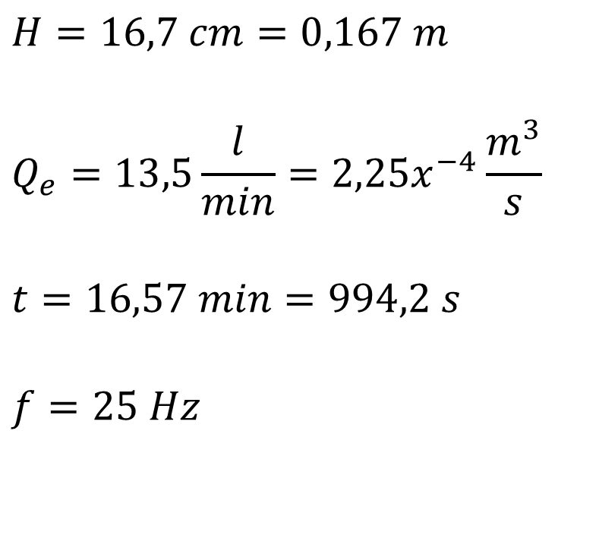
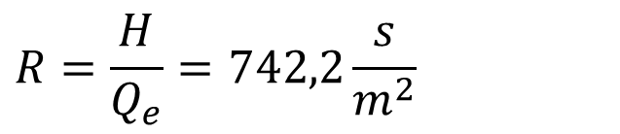

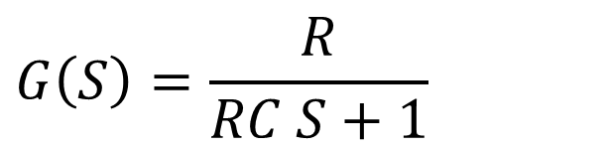
REALIZANDO CÁLCULOS
OBTENCIÓN FUNCION DE TRANSFERENCIA EXPERIMENTAL
Notes:
Se obtuvo nuevamente la función de transferencia, ya que en un principio no se considero la saturación del actuador y así establecer el tiempo mínimo para diseñar el controlador

Slide 11
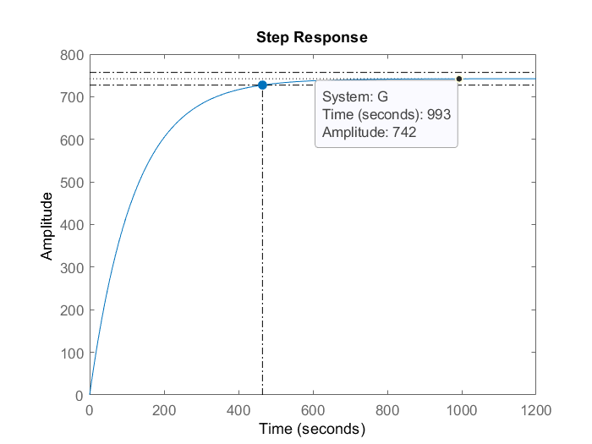
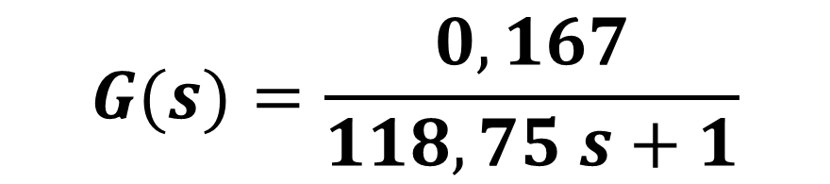
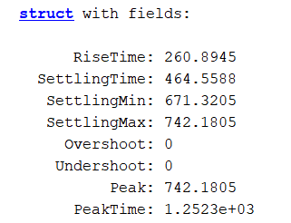
OBTENCIÓN FUNCION DE TRANSFERENCIA EXPERIMENTAL
Tomando en cuenta el caudal de entrada

Slide 12
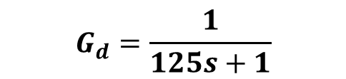
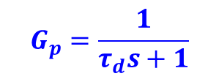
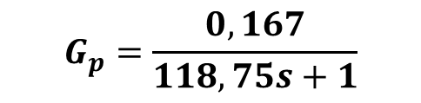
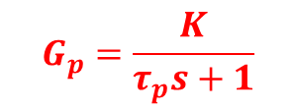
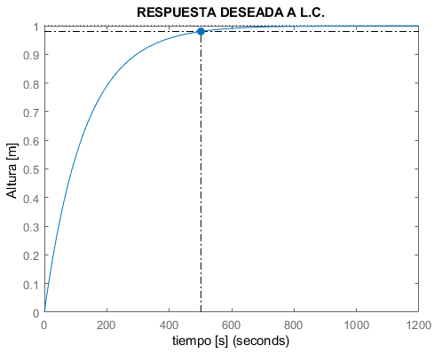
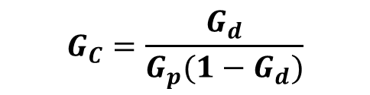
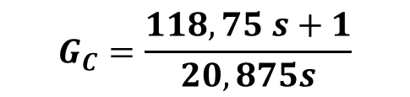



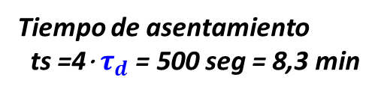

DISEÑO DEL CONTROLADOR
(Método truxal)
Función de transferencia a lazo abierto
Función de transferencia Objetivo
Tiempo de asentamiento
ts =465 = seg = 7,7 min

Slide 13
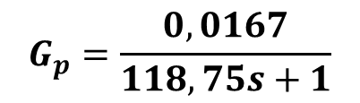

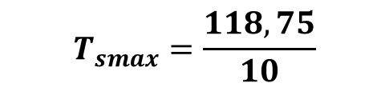
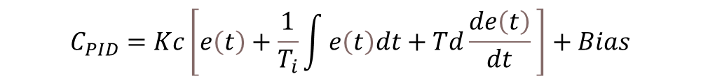

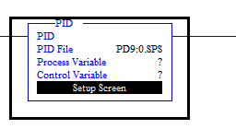

DISEÑO DEL CONTROLADOR – ENFOQUE CONTINUO
Si consideramos que el periodo es suficientemente pequeño como para aproximar que la señal discreta es equivalente al continuo
Si consideramos que pose 10 muestras por constante de tiempo
Entonces podemos decir que, la ecuación a utilizar es la siguiente
Periodo de muestreo máximo para que la señal no quede desvirtuada
Por lo tanto podemos usar el bloque PID , del PLC micrologix 1100
Periodo mínimo que podemos tomar en base al modulo de expansión

Slide 14

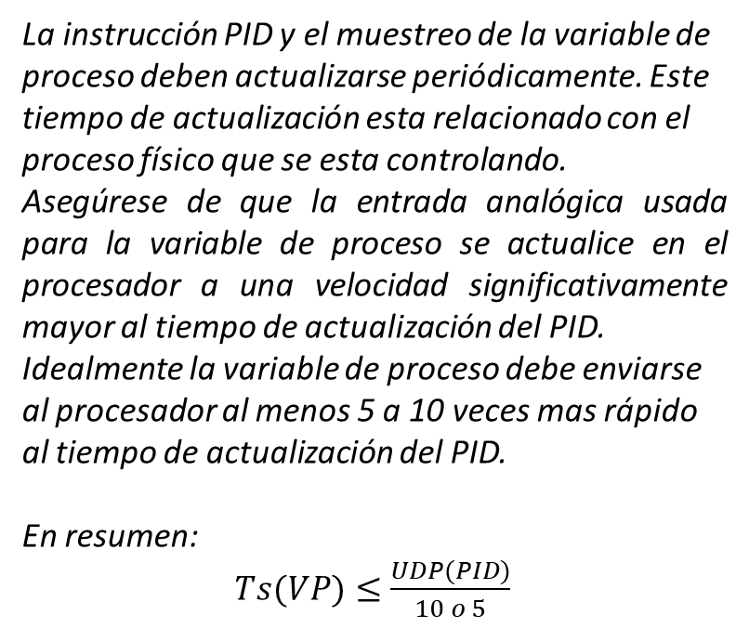
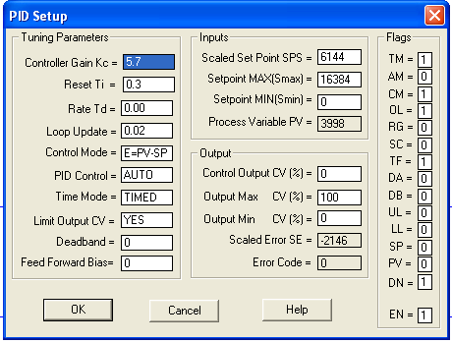
Tomando las siguientes consideraciones en base al tiempo de muestreo y el bucle de actualización del bloque PID.
Entonces
Notas del manual (Micrologix 1100)

Slide 15

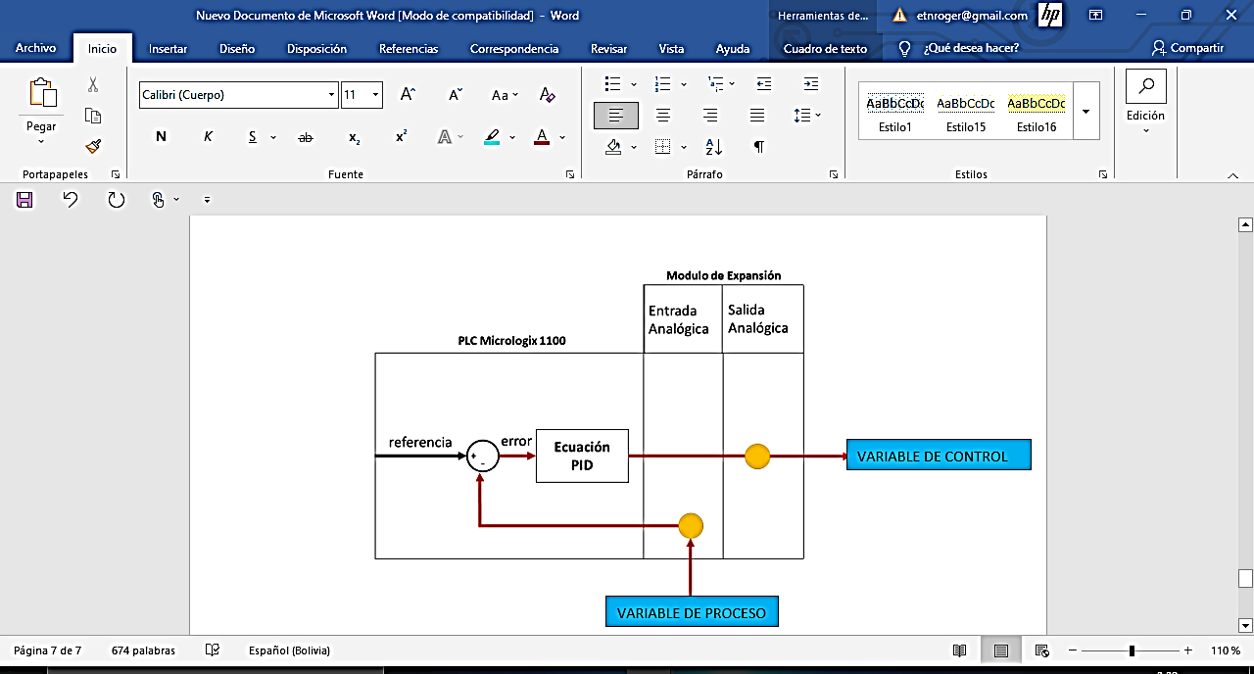
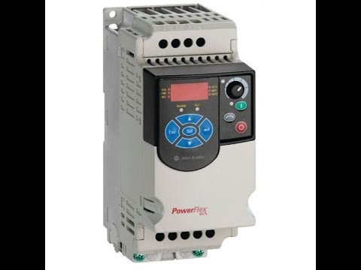
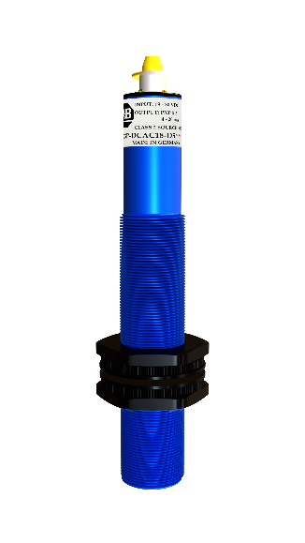
La ecuación PI a implementarse es.
Consideraciones para la adaptación de señales por Hardware entrada y salida
Modulo de expansión
Entrada de corriente 4-20 mA
Modulo de expansión
Salida de corriente 4-20 mA
Se define la entrada analógica y salida analógica del modulo de expansión 1762, además de los elementos conectados.
Variador de frecuencia
Entrada de corriente 4-20 mA
Puesto que el Controlador Lógico Programable (PLC), Trabaja con señales digitales, Esta adaptación se realiza con una resolución determinada (ver adaptación de señales)
Sensor ultrasónico
salida de corriente 4-20 mA

Slide 16
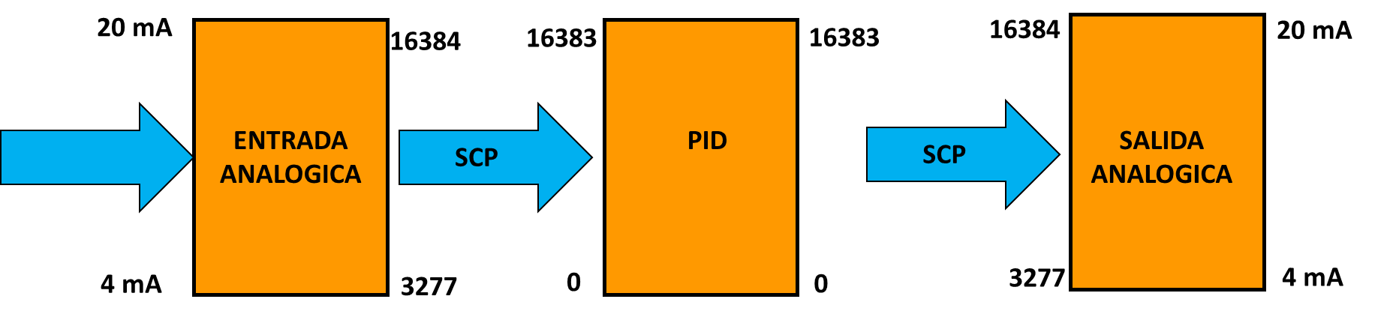
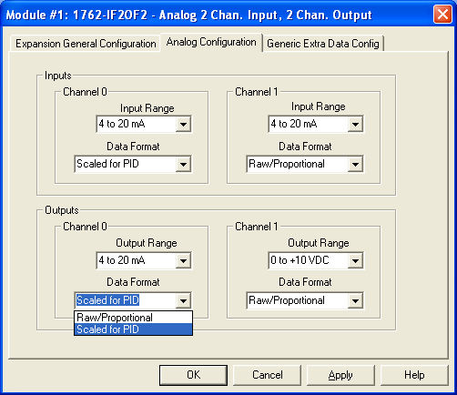
Consideraciones para la adaptación de señales por Hardware
Salida
Entrada
Entrada
Tomar en cuenta que no es la única configuración para la toma de datos en Modulo de expansión, en este caso como se esta utilizando el bloque PID, por lo tanto se usara el Escalado for PID

Slide 17
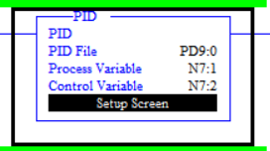
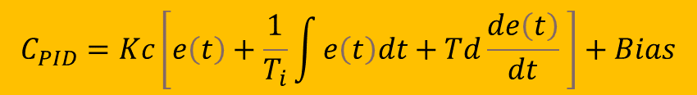
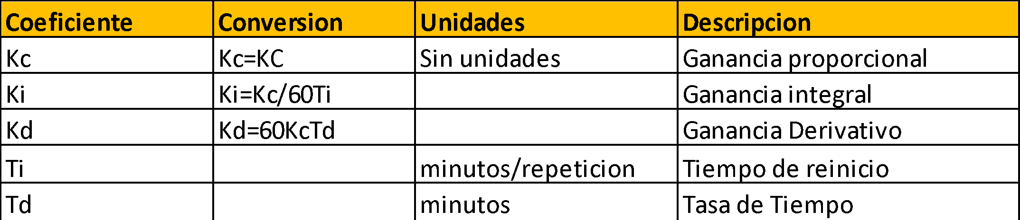
CONSIDERACIONES A TOMAR PARA LA IMPLEMENTACIÓN
Bloque PID – Micrologix 1100
El software Rslogix 500, cuenta con la instrucción PID, Para facilitar la implementación del control.
La instrucción PID controla un circuito cerrado, utilizando entradas de un modulo de entrada analógica y proporciona una salida al modulo analógico como respuesta, para mantener efectivamente una variable de proceso en un punto de ajuste deseado.
Ley de control inicial
Td=0
Ecuación PID

Slide 18
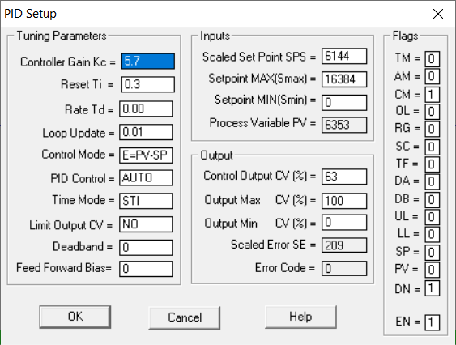
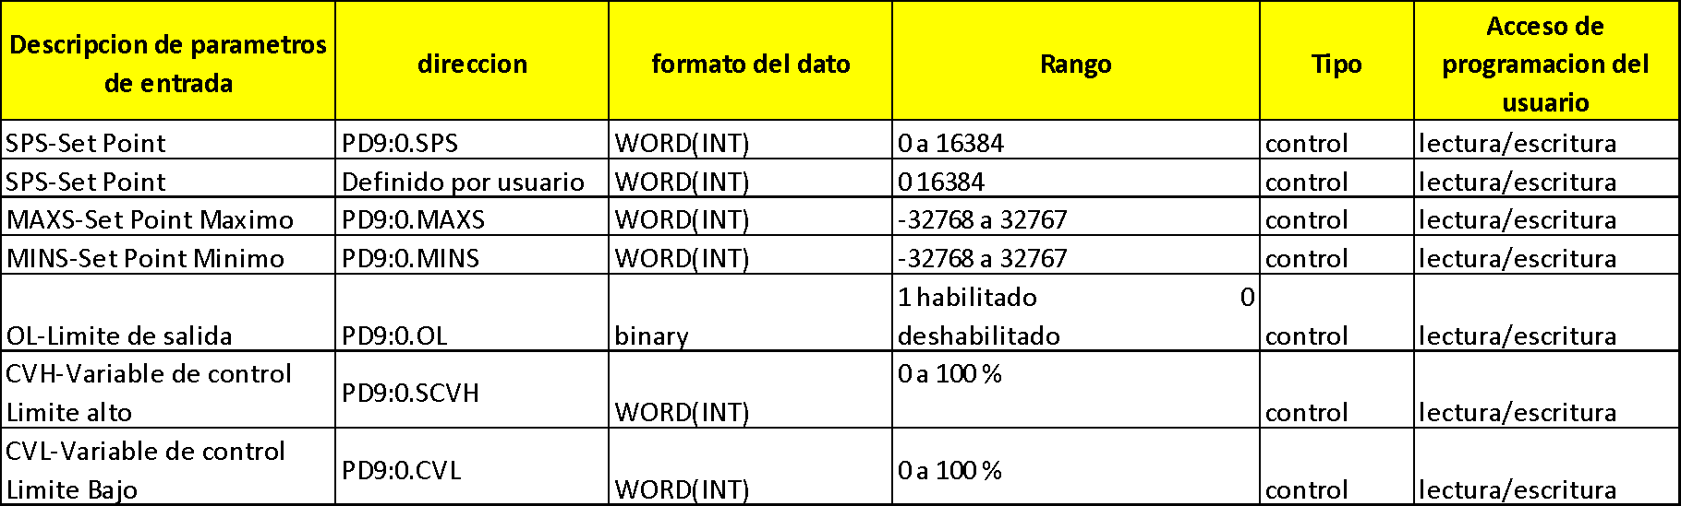
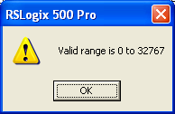
IMPLEMENTACIÓN DEL CONTROLADOR PI
Configuración de parámetros importantes del Bloque PID
Constantes PID
Kc
Ki=1/Ti
Kd=1/Td
Configuración del punto de referencia.
Permite el escalamiento
(Smax y Smin)
Bucle de actualización para la ejecución de la instrucción PID
Limitación de la variable de control en porcentaje (0 a 100%)
Nota: Tomar en cuenta que las ganancias Kc, Ti y Td, tiene una resolución de 15 bits con un bit de precisión decimal, además de ser positivos en el rango de 0 a 32767
PV-Variable de proceso

Slide 19
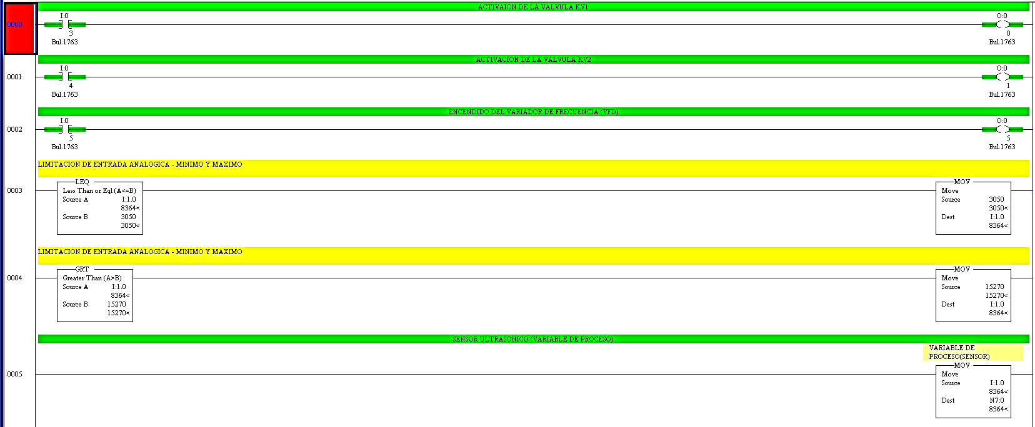
PROGRAMA LADDER EN RSLOGIX MICRO ENGLISH
El siguiente programa replica las consideraciones necesarias para implementar el PID, añadiendo algunas precauciones de entrada y salida, como se indica en la descripción de cada instrucción usada.

Slide 20

PROGRAMA LADDER EN RSLOGIX MICRO ENGLISH

Slide 21

PROGRAMA LADDER EN RSLOGIX MICRO ENGLISH

Slide 22

PRUEBAS DEL CONTROLADOR PI SIN PERTURBACIÓN
Variable de control (salida de control PI)
Variable de proceso (medición de altura del sensor)

Slide 23

PRUEBAS DEL CONTROLADOR CON PERTURBACIÓN
Perturbación a la salida → abrir o cerrar la válvula de bola secundaria (Perturbación 1)
Ruido de medición → Pasar un objeto físico en el rango de detección del sensor de nivel (Ruido de medición)
Variable de control
Ruido de medición
Perturbación 1
Variable de proceso

Slide 24
DISEÑO DEL CONTROLADOR – DISCRETO

Slide 25






Diseño del controlador – Función de transferencia a lazo abierto discreto
Si consideramos que pose 10 muestras por constante de tiempo
Periodo de muestreo
Tiempo de asentamiento
ts = 765 seg = 7,7 min

Slide 26












Diseño del controlador – Discretización de Reguladores Continuos
Recalculando las ganancias del controlador PID
Para tiempo discreto
Hallando las constantes del Controlador PID digital:
La ley de control a la salida del PID entonces es:

Slide 27

Realizando simulación en Matlab – Script(ControlPI.m)
Línea azul, respuesta a lazo abierto
Línea negra, respuesta a lazo cerrado
Línea roja, referencia
Línea verde, control sin tomar en cuenta
Línea roja, integral de error
Con el control se pretende que a cualquier nivel de referencia dada, este cumpla el tiempo de establecimiento deseado. Si se toma idealmente los elementos de control, es decir no tiene limitaciones cumplirá con el objetivo del diseño como el caso mostrado en la grafica.

Slide 28

Realizando simulación en Matlab- Considerando la saturación del actuador
La señal de control por la saturación en este caso de 40 Hz, produce que la acción integral se sobre cargue y por consiguiente la respuesta no es la deseada

Slide 29

Realizando simulación en Matlab- Metodo Anti Wind Up
Cuando la respuesta a lazo cerrado alcanza la referencia, la acción integral no aumentara mas de lo debido por efecto de la saturación, así corrigiendo la respuesta deseada.

Slide 30

Diseño del controlador – Anti wind up – Diagrama de bloques
Es necesario considerar que el actuador no siempre responderá a la ley de control, como se menciono anteriormente.
Una forma de resolver este problema es avisar al controlador de no cargar mas acción integral por que esta saturado.
Esto se logra añadiendo un comparador antes de la entrada del proceso y sumando a la constate integral, lo que ara que si hay diferencia o suma compense ese incremento de la acción integral.

Slide 31


COMPARACION PID CONTINUO - DISCRETO
Este controlador en tiempo discreto no se podría implementar con el bloque PID, ya fue se menciono anteriormente esta limitado a numero positivos.
La implementación seria estrictamente usando las instrucciones disponibles en el programa Rslogix Micro English

Slide 32

INTERFAZ GRAFICA PARA HMI COMPACT 600 ALLEN BRADLEY

Slide 33
CONCLUSIONES
Durante el proceso se desarrollaron habilidades y destrezas sobre la instrumentación con el fin de poder reconocer, adaptar y caracterizar sensores y/o actuadores, los cuales abundan en el área profesional y son de vital importancia poder conocerlos y manipularlos.
A través del software RSLogix Micro se pudo implementar el controlador PI propuesto.
La robustez del sistema con el controlador es dependiente de la magnitud de la perturbación, como ya de indicará en las observaciones.
OBSERVACIONES
Tómese en cuenta que el control del sistema está limitado por la saturación del actuador, para nuestro caso, el conjunto del variador de frecuencia con la bomba de agua.
La altura máxima que alcanza el agua del tanque superior para la frecuencia de saturación del variador de frecuencia (40 Hz) es de 37cm.
Los tiempos de asentamiento para distintos niveles de altura puede variar de acuerdo a la linealización realizada de forma analítica y la propia saturación del actuador.
La robustez del sistema tiene el limitante de la saturación del actuador, por lo que para perturbaciones que requieran mayor caudal al proporcionado por el variador de frecuencia a 40Hz se imposibilita el control adecuado, entrando el sistema en pérdida inevitable.

